Slide 1

Je compose pour vous avec ma douce et fidèle amie
Nabilla en montre trop...
dans un maillot de bain
trop petit !
par Lande

Slide 2
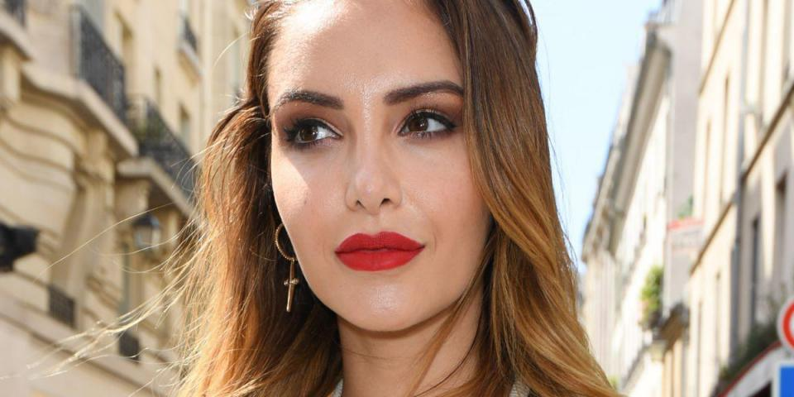
Je compose pour vous avec ma douce et fidèle amie
La Bimbo
Nabilla a publié ce lundi 19 novembre un nouveau cliché très sexy sur Instagram. Photographiée à Dubaï lors de ses vacances, la compagne de Thomas Vergara portait un maillot de bain une pièce qui mettait ses courbes en valeur.

Slide 3
Je compose pour vous avec ma douce et fidèle amie
La bimbo s'affiche fièrement, sur Instagram, dans un maillot de bain très ajouré..
Comme EnjoyPhoenix , Paul Pogba ou encore Sarah Lopez, Nabilla , qui a décidé de se retirer de la bande de Touche Pas À Mon Poste, a récemment posé ses valises à Dubaï. Et ce, bien entendu, en compagnie de son futur mari, Thomas Vergara.
Les deux amoureux ont d'ailleurs déjà commencé à inonder les réseaux de jolis photos prises devant des paysages à couper le souffle. La bimbo âgée de 26 ans a notamment fait grimper la température sur Instagram, en se dévoilant moulée dans son nouveau maillot de bain qui ne laisse que peu de place à l'imagination.
Nabilla a en effet dégainé une création très ajourée pour bronzer et faire plaisir à ses admirateurs secrets. Une création qui a bien failli laisser un de ses seins s'échapper.
"Il y a des filles, elles font trop pitié, on dirait moi, genre en 2013 ! Qu'est-ce que je pouvais être débile en 2013 avec mes mini-shorts ras la fouffe là et mes mini-hauts ! Quelle horreur ! Heureusement que dans la vie, on.

Slide 4

Je compose pour vous avec ma douce et fidèle amie

Slide 5
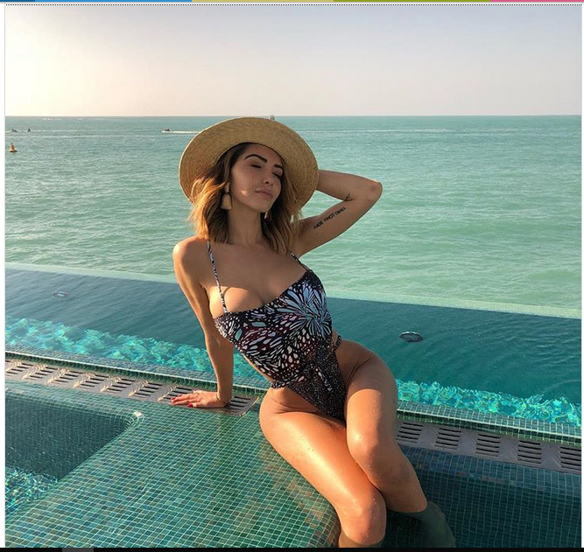
Je compose pour vous avec ma douce et fidèle amie

Slide 6
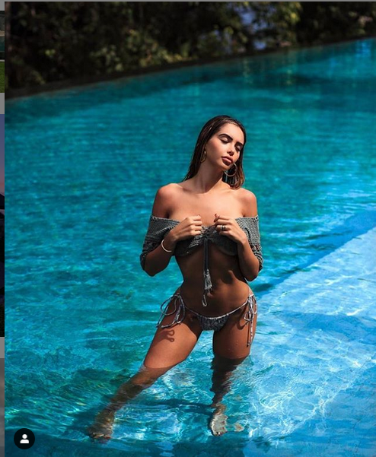
Je compose pour vous avec ma douce et fidèle amie

Slide 7
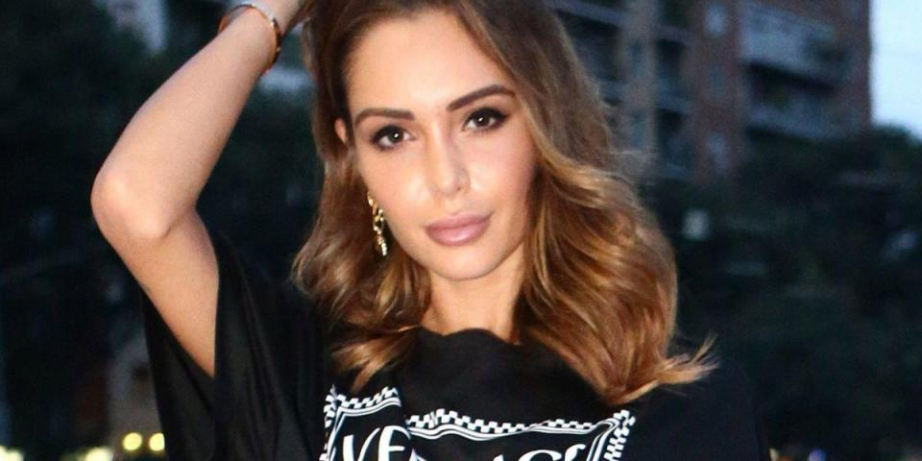
Je compose pour vous avec ma douce et fidèle amie

Slide 8

Je compose pour vous avec ma douce et fidèle amie

Slide 9

Je compose pour vous avec ma douce et fidèle amie

Slide 10
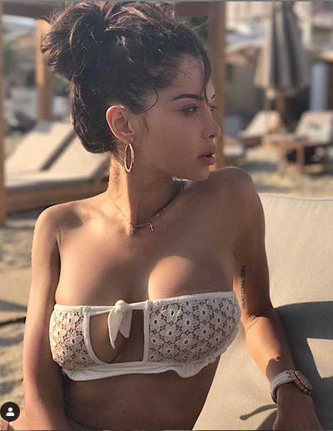
Je compose pour vous avec ma douce et fidèle amie

Slide 11
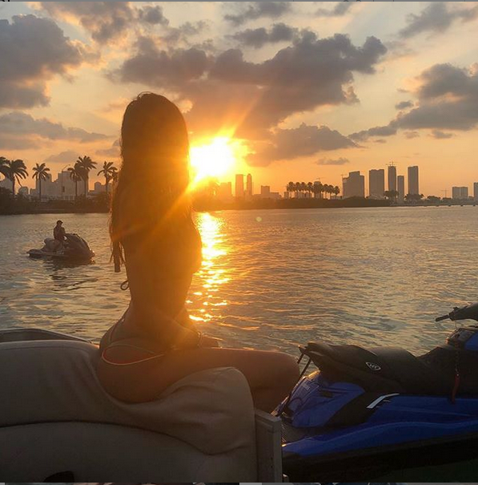
Je compose pour vous avec ma douce et fidèle amie

Slide 12
Je compose pour vous avec ma douce et fidèle amie
C’était
Nabilla en montre trop...
dans un maillot de bain
trop petit !
par Lande

